Slide 2
Mavzu: Katta bo‘lsam, Nobel mukofotini olaman!
9-dars

Slide 3
Rasmga qarang. Soha mutaxassislari nomini toping.
iqtisodchi
matematik
kimyogar
me’mor
fizik

Slide 4
Rasmga qarang. Soha mutaxassislari nomini toping.
biolog
matematik
kimyogar
me’mor
fizik

Slide 5
O‘zbekistonda yashab ijod qilgan olimlardan
kimlarni bilasiz?

Slide 6
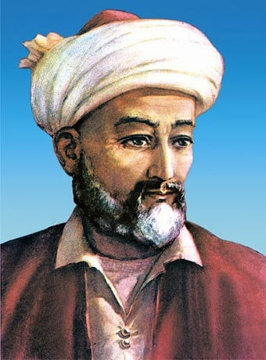
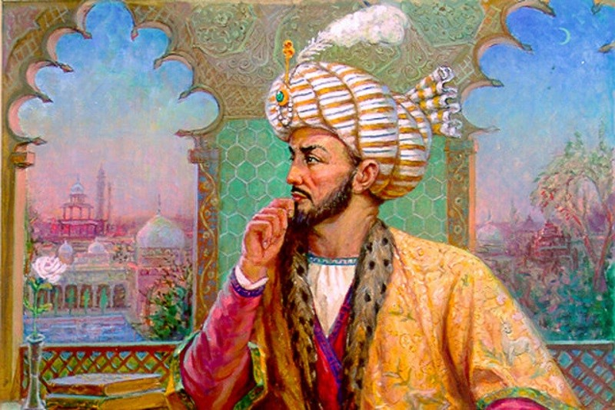
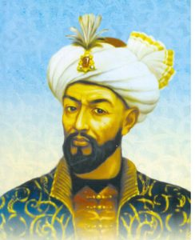
Zahiriddin Muhammad Bobur
Alisher
Navoiy
Mirzo Ulug‘bek

Slide 7
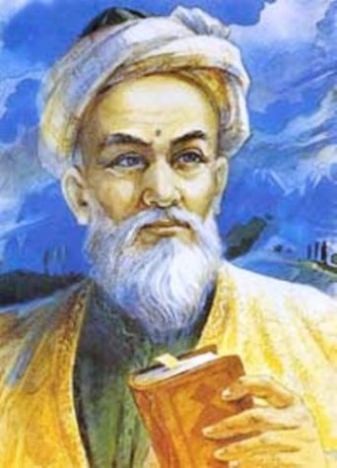
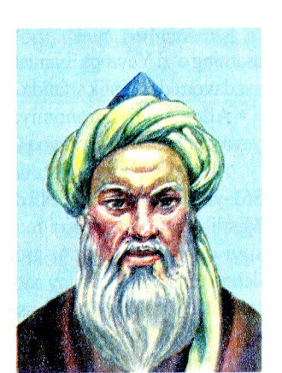
Abu Ali
ibn Sino
Abu Rayhon
Beruniy
Al-Xorazmiy

Slide 8
Siz yana qaysi buyuk olimlarni bilasiz?
Bilganlaringizni oila a’zolaringizga
aytib bering!

Slide 9
Olimlar nimalar bilan shug‘ullanishi haqida yozing.

Slide 10
Olimlar nimalar bilan shug‘ullanishi haqida yozing.
BIOLOG
Bu olim tabiatdagi tirik organizmlarning barini o‘rganadi. O‘simliklar, hayvonlar va odamlarning hayotini yaxshilashga xizmat qiladi.

Slide 11
Olimlar nimalar bilan shug‘ullanishi haqida yozing.
Me’mor – binokor, imoratsoz, arxitektor. Ular bino va inshootlarni joyihalab, quradi va bezatadi.

Slide 12
Olimlar nimalar bilan shug‘ullanishi haqida yozing.
Topshiriqni davomini mustaqil bajaring.

Slide 13
E’tiboringiz uchun rahmat!

